Slide 1
Capacitación en Metodología y Etica de la Investigación en preparación para el desarrollo de un proyecto de investigación con participantes humanos
UIC FCM UNAH
Diciembre 2019

Slide 2
Plataforma The Global Health Network
www.tghn.org
Tres actividades:
Registrarse y actualizar su perfil
Tomar dos cursos en línea y enviar los certificados
Escribir un comentario sobre los cursos en el Foro de Discusiones

Slide 3
Registrarse en la plataforma

Slide 4
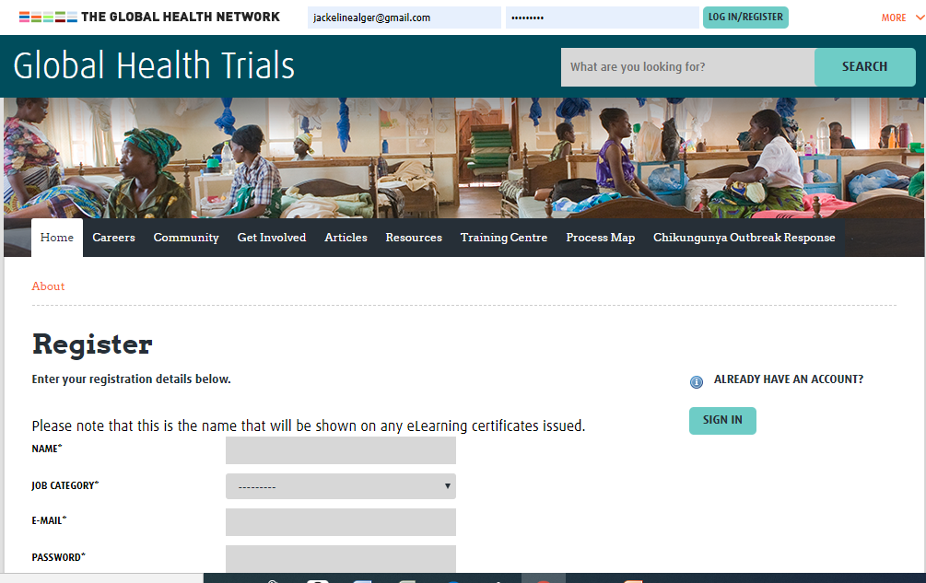
Seguir instrucciones en el sitio
- Nombre completo (así se emitirá certificado)
- Seleccionar la categoría que corresponde
- Correo electrónico
- Contraseña para ingresar al sitio

Slide 5
www.tghn.org
Una vez registrado en la plataforma, debe actualizar su perfil
Nombre Completo.
Fotografía.
Describa si es estudiante o docente, nombre de la institución. Si es estudiante, describir la carrera y año que cursa. Si es docente, describir el departamento / unidad en la que labora.
Otros que usted desee agregar.

Slide 6
Ingrese al sitio Research Capacity Network (REDe): 40 areas temáticas

Slide 7
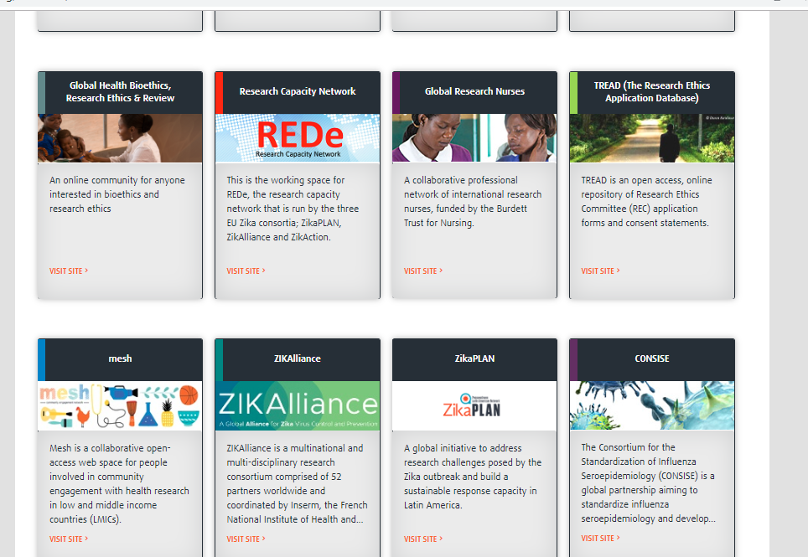
Ingrese al sitio Research Capacity Network (REDe)

Slide 8
REDe: la Red de Fortalecimiento de la Capacidad en Investigación

Slide 9
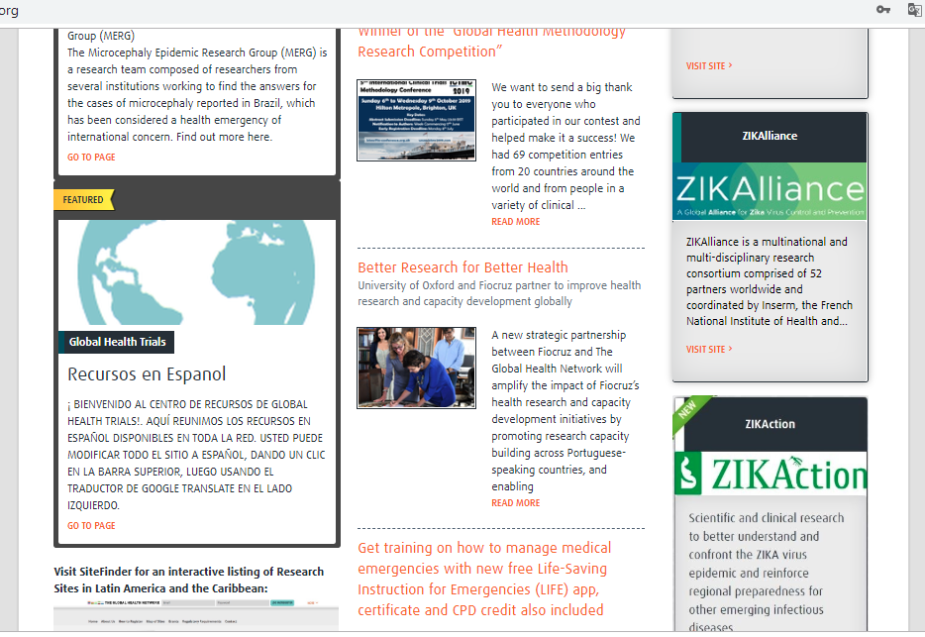
Recursos en español

Slide 10
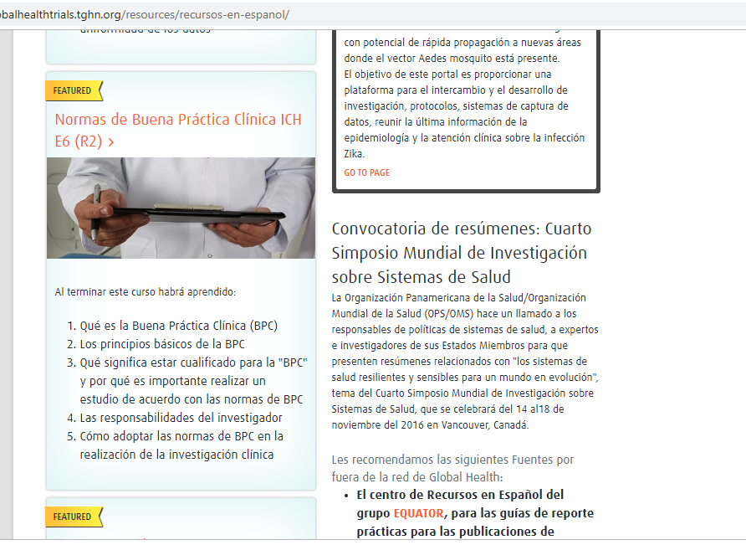
LOS CURSOS QUE DEBE TOMAR

Slide 11
LOS CURSOS QUE DEBE TOMAR

Slide 12
Ver la actividad de la comunidad de miembros en COMMUNITY

Slide 13
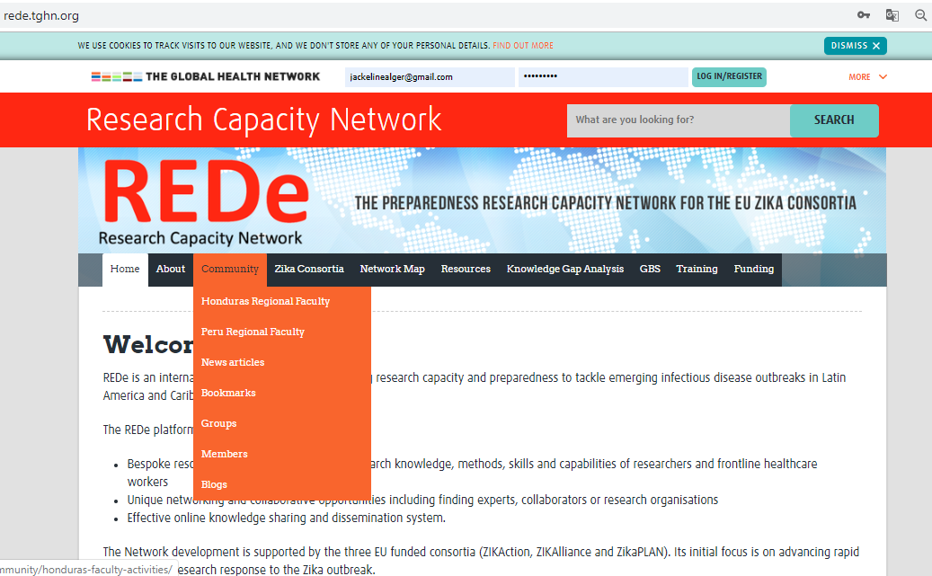
Honduras Faculty activities

Slide 14
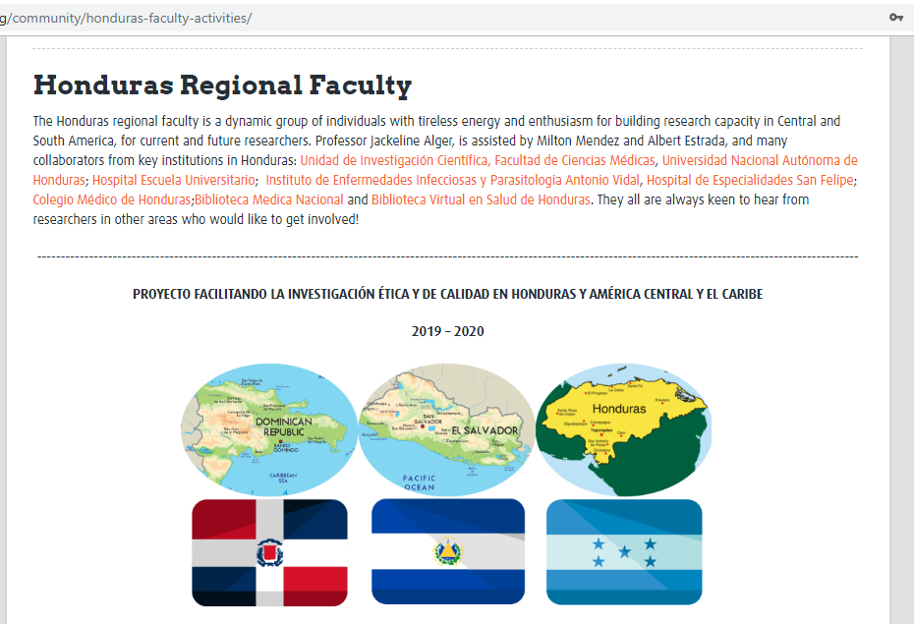
Honduras Faculty activities

Slide 15
Plataforma The Global Health Network (www.tghn.org)
Después de tomar los cursos y obtener Certificado con nota mayor / igual a 80%
1) Identificar el archivo del certificado con su nombre abreviado, el tema del certificado, fecha. Ejemplo:
ARCHIVO: AlgerJ_CertificadoBPC_Enero2020
2) Enviar el certificado obtenido con notas de 80% en adelante a la dirección de correo electrónico del Comité de Etica en Investigación Biomédica (CEIB) ceibunahfcm@gmail.com Para enviar el mensaje en ASUNTO colocar su nombre, su ocupación y tema del certificado. Ejemplo:
ASUNTO: Jackeline Alger, Docente FCM, Certificado BPC

Slide 16
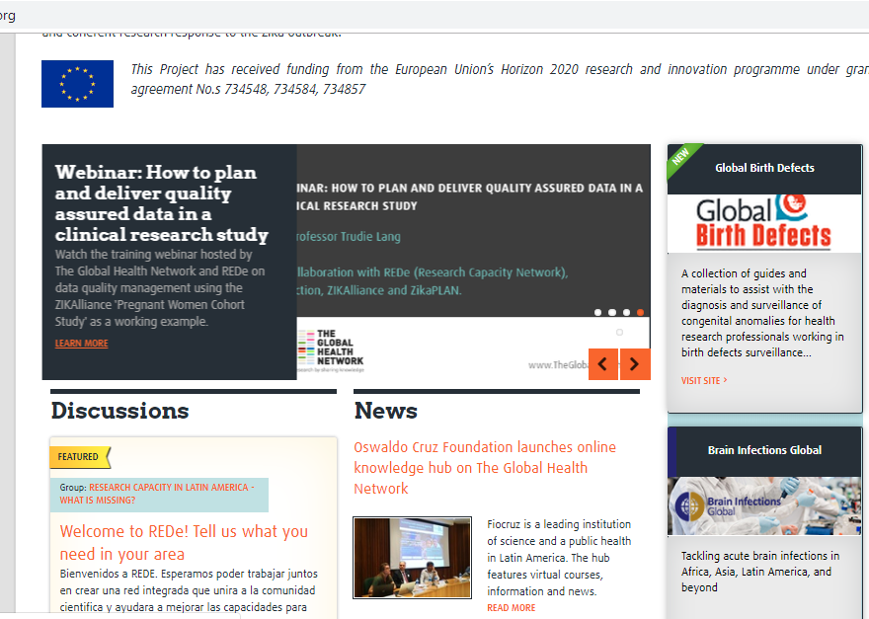
¡Bienvenidos a REDe! Díganos que necesita en su campo

Slide 17
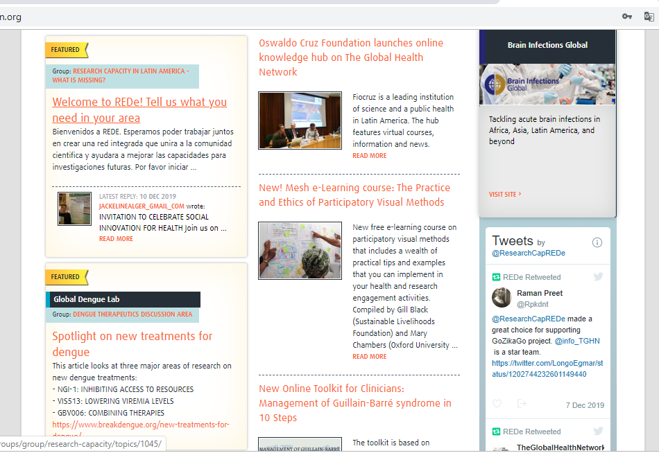
¡Bienvenidos a REDe! Díganos que necesita en su campo

Slide 18
Agregue su comentario al final

